Slide 1
丑 小 鸭

Slide 2
作者作品简介
安徒生（1805－1875）丹麦童话作家，生于鞋匠家里。1827年开始文学创作写有诗歌、戏剧、小说、游记等各类体裁作品，以童话创作成就最大，共一百六十余篇。《皇帝的新装》、《夜莺》、《卖火柴的小女孩》、《丑小鸭》等均为脍炙人口的名篇。因有底层生活经历，作品多能站在劳苦人民的立场。暴露统治阶段的奢侈，残暴和愚蠢，描述劳动人民的贫困与智慧。以丰富的想像、生动的情节、深刻的内容、简洁而明快的艺术形式著称于世。

Slide 3
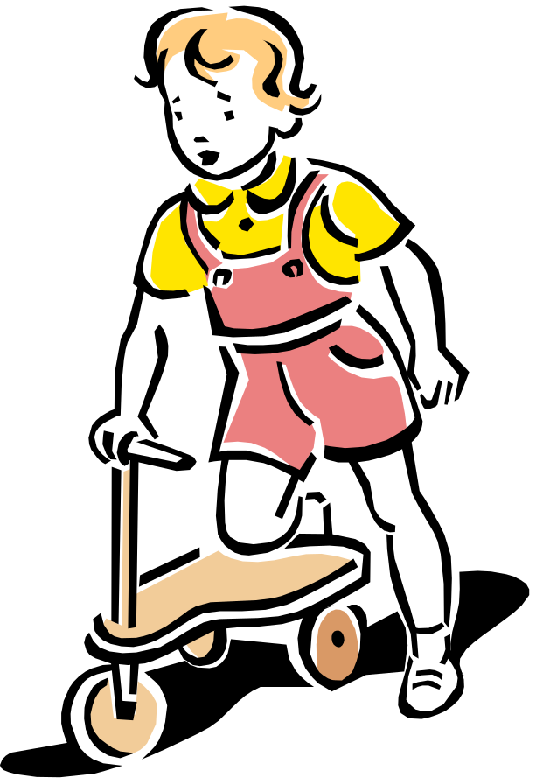
童话：儿童文学的一种。它按照儿童的心理特点，通过丰富的想象、幻想和夸张，采用拟人化的手法。
主人公可以让动物、植物像人
一样地说话、活动，故事情节
曲折离奇，激发孩子的想象，
并对他们进行思想和知识的教
育。

Slide 4
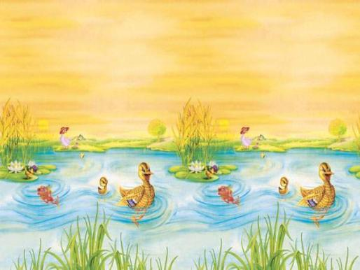
速读课文：
根据图片提示，复述故事或分角色朗读在这个地方发生的故事。

Slide 5
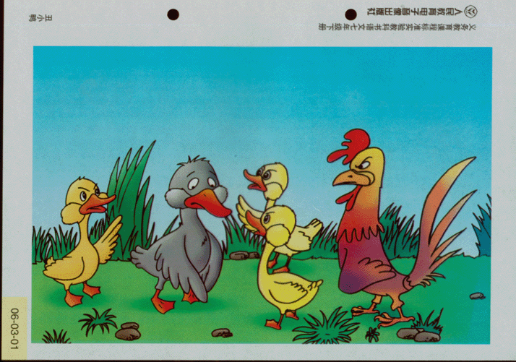
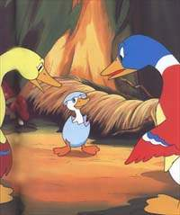
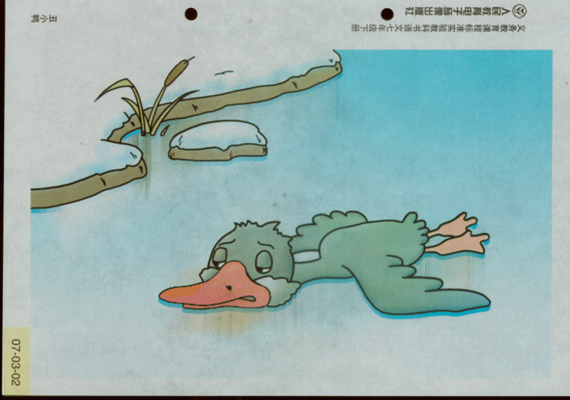
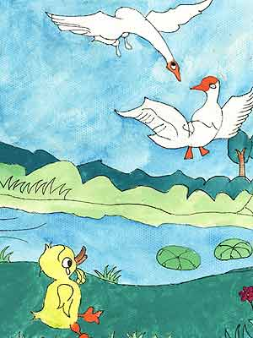
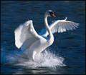
Ｂ
Ａ
PPT模板：www.1ppt.com/moban/ PPT素材：www.1ppt.com/sucai/
PPT背景：www.1ppt.com/beijing/ PPT图表：www.1ppt.com/tubiao/
PPT下载：www.1ppt.com/xiazai/ PPT教程： www.1ppt.com/powerpoint/
资料下载：www.1ppt.com/ziliao/ 范文下载：www.1ppt.com/fanwen/
试卷下载：www.1ppt.com/shiti/ 教案下载：www.1ppt.com/jiaoan/
PPT论坛：www.1ppt.cn PPT课件：www.1ppt.com/kejian/
语文课件：www.1ppt.com/kejian/yuwen/ 数学课件：www.1ppt.com/kejian/shuxue/
英语课件：www.1ppt.com/kejian/yingyu/ 美术课件：www.1ppt.com/kejian/meishu/
科学课件：www.1ppt.com/kejian/kexue/ 物理课件：www.1ppt.com/kejian/wuli/
化学课件：www.1ppt.com/kejian/huaxue/ 生物课件：www.1ppt.com/kejian/shengwu/
地理课件：www.1ppt.com/kejian/dili/ 历史课件：www.1ppt.com/kejian/lishi/
Ｃ
Ｄ
Ｅ
Notes:
PPT模板：www.1ppt.com/moban/ PPT素材：www.1ppt.com/sucai/
PPT背景：www.1ppt.com/beijing/ PPT图表：www.1ppt.com/tubiao/
PPT下载：www.1ppt.com/xiazai/ PPT教程： www.1ppt.com/powerpoint/
资料下载：www.1ppt.com/ziliao/ 范文下载：www.1ppt.com/fanwen/
试卷下载：www.1ppt.com/shiti/ 教案下载：www.1ppt.com/jiaoan/
PPT论坛：www.1ppt.cn PPT课件：www.1ppt.com/kejian/
语文课件：www.1ppt.com/kejian/yuwen/ 数学课件：www.1ppt.com/kejian/shuxue/
英语课件：www.1ppt.com/kejian/yingyu/ 美术课件：www.1ppt.com/kejian/meishu/
科学课件：www.1ppt.com/kejian/kexue/ 物理课件：www.1ppt.com/kejian/wuli/
化学课件：www.1ppt.com/kejian/huaxue/ 生物课件：www.1ppt.com/kejian/shengwu/
地理课件：www.1ppt.com/kejian/dili/ 历史课件：www.1ppt.com/kejian/lishi/

Slide 6

文章为何用许多篇幅写丑小鸭遭受的歧视和打击？
更能突出丑小鸭不屈不挠，乐观向上，不懈追求的精神，从而激励那些身处逆境的人们去不断进取追求美好的生活。

Slide 7
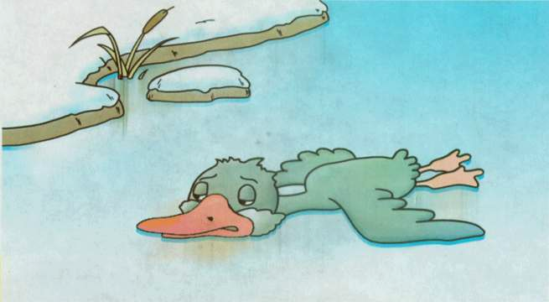
请找出童话中的若干人物（动物）形象，结合具体语句谈谈自己的看法。
辨形象

Slide 8
有人说，丑小鸭变成白天鹅是它自己努力追求的结果；有人说，既使它一直生活在最初的地方，也会变成白天鹅。你同意哪种看法呢？
合作探究
明确：
1.丑小鸭之所以“丑“，是用鸭氏家族的审美标准来评价的；之所以在猫绅士和鸡太太眼里是无能的，也是用猫族及鸡族的能力标准来衡量的。所以人们永远也不可能承认它的美丽。
2.丑小鸭如果不离开老太婆家，去追求自己想要的生活，从而在灌木林中认识白天鹅的话，他永远也不能正确认识自己。

Slide 9

丑小鸭告诉我们：
1.成为“白天鹅”要经过自身的努力，重要的是要有天鹅一般高贵的灵魂。
2.命运无轨道，三分天注定，七分靠自己。
3.在拼搏中才能真正认识自己原来也可以变成“白天鹅”。
胸怀大志，不懈追求，谦虚谨慎，正是丑小鸭——安徒生的本色！

Slide 10

从丑小鸭的经历中，感悟人生道理
只要不懈追求，努力进取，即使身处逆境，也终实现自己的理想。
是金子，总会发光的。
天生我材必有用。
逆境之中不沮丧，赞扬声中不骄傲，永远拥有一颗善良平常心，才能健康成长。

Slide 11
思维拓展
在我们的现实生活中，也有许多丑小鸭，他们经过自己的拚搏奋斗，最后也成为了美丽的白天鹅。你能举出一些这样的例子吗？

Slide 12
丑小鸭与我
推荐作业
结合“成长的烦恼”以《我也是丑小鸭》或《我也会变成白天鹅的》说一段话。
以“丑小鸭”为话题说一段话，或发挥想象，或表达观点。（任选一题）

Slide 13
逆境成才名言警句
不是一番寒彻骨，怎得梅花扑鼻香。
人在逆境里比在顺境里更能坚持不屈。遭厄运时比交好运时更容易保全身心。
——雨果
——斐休
苦难是人生的老师。
——巴尔扎克
患难困苦，是磨炼人格之最高学校。
——梁启超
请记住，环境愈艰难困苦，就愈需要坚强、毅 力和信心。
——列夫·托尔斯泰

Slide 14


巩固练习
1.本文出处《 》
作者安徒生， 国文学巨匠，世界著名的 作家 ，其代表作，有 ， ， 。
2.正音：
讪笑 吐绶鸡 灯芯 草 铰链
迸出 丑陋 姊妹 篱笆
嫉妒 木屐 飕飕 沮丧 嘎

